Slide 1
Tomcat Apache Serveur
Projet : SMB214
Préparé par: Chantale Al Hajj

Slide 2
Quelle est la différence entre un serveur web et un serveur d’application ?
Couche 1 : Serveur web Http
Couche 2 : Conteneur web
Couche 3 : Serveur d’application

Slide 3
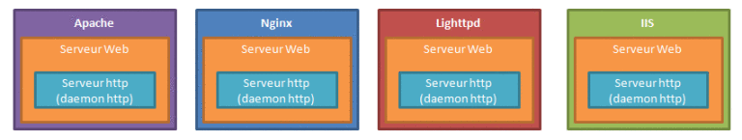
Couche 1 : Serveur web Http
Pour commencer, il nous faut tout d’abord : Un serveur http, c’est un serveur qui gère exclusivement des requêtes HTTP. Il a pour rôle d’intercepter les requêtes Http, sur un port qui est par défaut 80, pour les traiter et générer ensuite des réponses Http.

Slide 4
Exemple: Apache, Nginx, Lighttpd, IIS…
Les fonctionnalités d’un serveur WEB :
La gestion de la sécurité
La gestion du contenu

Slide 5
Quelle est la différence entre un serveur web et un serveur d’application ?
Couche 1 : Serveur web Http
Couche 2 : Conteneur web
Couche 3 : Serveur d’application

Slide 6
Couche 2 : Conteneur web
Permet d’exécuter des programmes écrits avec des langages de programmation( java, php, C# ou autres ) dans le serveur web.

Slide 7
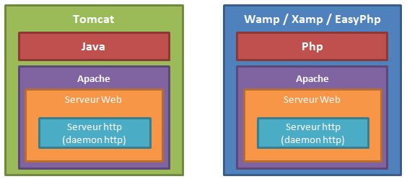
Exemple de conteneurs web

Slide 8
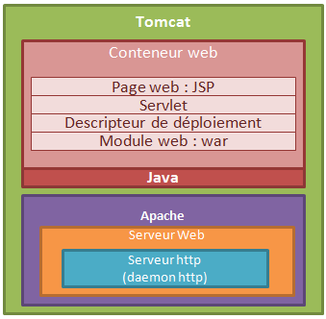
Le serveur Tomcat qui est un conteneur web java
Architecture conteneur web java

Slide 9
Le conteneur web Tomcat est composé:
un moteur jsp
un moteur servlet
un descripteur de déploiement pour les modules web de type war

Slide 10
Quelle est la différence entre un serveur web et un serveur d’application ?
Couche 1 : Serveur web Http
Couche 2 : Conteneur web
Couche 3 : Serveur d’application

Slide 11
L’extension du serveur Tomcat:
Cette extension est composée de deux parties essentielles :
Un conteneur EJB
Un ensemble de services répartie en :
Des services d’infrastructures
Des services de communication

Slide 12
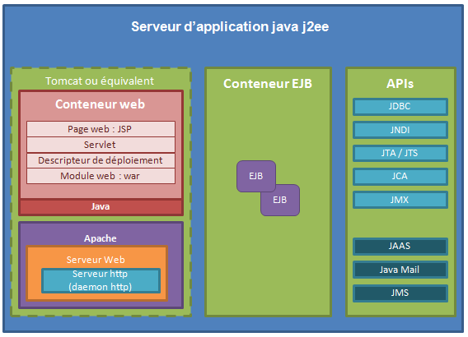
Architecture serveur d’application java jee

Slide 13
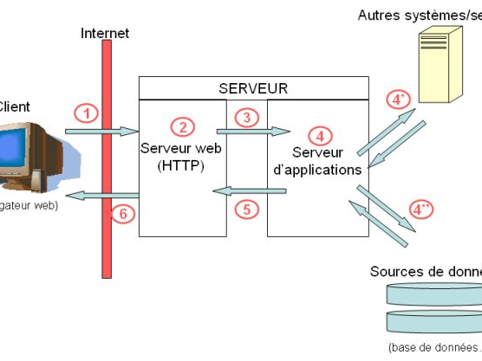
Tomcat un serveur d'applications:

Slide 14
Serveur web / serveur d'applications
Tomcat inclut ainsi un serveur web
Fonctionne en autonomie (StandAlone)
Traite à la fois les requêtes HTTP simples et les applications web.
Se concentrer uniquement sur l'exécution des applications.
En outre: la mise en place d'un serveur sécurisé (SSL), on préférera gérer la sécurisation sur le serveur web.

Slide 15
Tomcat : un serveur d'applications Java
Développées en Java
Double rôle
Exécute des applications web pour répondre aux requêtes entrantes
Convertis une requête en entrée et en sortie
Régis par une API, qui répond aux spécifications Servlet officielles
N.B. Le cœur d'un serveur d'applications Java est le conteneur de servlets

Slide 16
Installation de Tomcat (Windows & Linux)

Slide 17
Installation sous Linux
tar zxvf jakarta-tomcat-4.1.30.tar.gz
TOMCAT_HOME TOMCAT_HOME/bin/startup.sh.
URL http://localhost:8080/.
TOMCAT_HOME/bin/shutdown.sh.

Slide 18
Installation sous Windows
Goto http://tomcat.apache.org ⇒ Under "Tomcat 9.0.{xx} Released" (where {xx} is the latest upgrade number) ⇒ Click "Download" ⇒ Under "9.0.{xx}" ⇒ Binary Distributions ⇒ Core ⇒ "ZIP" package (e.g., "apache-tomcat-9.0.{xx}.zip", about 9.8 MB).
UNZIP the downloaded file into your project directory "c:\myWebProject". Tomcat will be unzipped into directory "c:\myWebProject\apache-tomcat-9.0.{xx}".
For EASE OF USE, we shall shorten and rename this directory to "c:\myWebProject\tomcat".

Slide 19
Créer un environnement variable java_home:
You need to create an environment variable (system variable available to all applications) called "JAVA_HOME", and set it to your JDK installed directory
First, find your JDK installed directory. The default is "c:\Program Files\Java\jd9.0.{xx}", where {xx} is the upgrade number. Take note of your JDK installed directory.
To set the environment variable JAVA_HOME in Windows 10/8/7: Launch "Control Panel" ⇒ System and Security (Optional) ⇒ System ⇒ Advanced system settings ⇒ Switch to "Advanced" tab ⇒ Environment Variables ⇒ System Variables (the bottom panel) ⇒ "New" ⇒ In "Variable Name", enter "JAVA_HOME" ⇒ In "Variable Value", enter your JDK installed directory you noted in Step 1 (for Windows 10: use "Browse Directory" and select the JDK installed directory).
To verify, RE-START a CMD (restart needed to refresh the environment) and issue:
SET JAVA_HOME
JAVA_HOME=c:\Program Files\Java\jdk-9.0.{xx} <== Verify that this is YOUR JDK installed directory

Slide 20
Configure Tomcat Server:
"conf\server.xml" - Set the TCP Port Number
conf\web
"conf\web.xml" - Enabling Directory Listing
"conf\context.xml" - Enabling Automatic Reloadbling Directory Listing
Start Tomcat Server:
C
cd \myWebProject\tomcat\bin
startup
Shutdown Server
c:
cd \myWebProject\tomcat\bin
shutdown

Slide 21
Les répertoires
bin/
common/
conf/
logs/
server/
shared/
temp/
webapps/
work/

Slide 22
Tomcat & Eclipse
Eclipse est une plate-forme de développement open source créée par IBM
Orientée Java
L'environnement de développement Java le plus confortable du moment
Basé sur une architecture de
Eclipse peut être téléchargé sur son site officiel : http://www.eclipse.org.

Slide 23
Plug-in Tomcat
Développé par Sysdeo
Permet de manipuler un serveur Tomcat depuis Eclipse.
pourra gérer le Contexte dans le fichier de configuration du serveur
Disponible sur sa page de téléchargement

Slide 24
Apache Tomcat – TomEE sur Linux Ubuntu ou compatibles
Apache Tomcat est un conteneur de servlet très performant
Apache TomEE est un serveur d’application JEE dérivé de Tomcat. L’installation est supposée à faire sur Ubuntu.

Slide 25
J2EE
J2EE est l'acronyme de Java 2 Entreprise Edition. Cette édition est dédiée à la réalisation d'applications pour entreprises. J2EE est basé sur J2SE (Java 2 Standard Edition) qui contient les API de base de Java. Depuis sa version 5, J2EE est renommée Java EE (Enterprise Edition).
La présentation de J2EE
Les API de J2EE
L'environnement d'exécution des applications J2EE
L'assemblage et le déploiement d'applications J2EE
J2EE 1.4 SDK La présentation de Java EE 5.0
La présentation de Java EE 6
La présentation de Java EE 7

Slide 26
Les API de J2EE
J2EE regroupe un ensemble d'API pour le développement d'applications d'entreprise.
Ces API peuvent être regroupées en trois grandes catégories :
les composants : Servlet, JSP, EJB
les services : JDBC, JTA/JTS, JNDI, JCA, JAAS
la communication : RMI-IIOP, JMS, Java Mail

Slide 27
Les conteneurs
Assurent la gestion du cycle de vie des composants qui s'exécutent en eux. Les conteneurs fournissent des services qui peuvent être utilisés par les applications lors de leur exécution. Il existe plusieurs conteneurs définis par J2EE:
conteneur web
conteneur d'EJB
conteneur client
Pour déployer une application dans un conteneur, il faut lui fournir deux éléments :
l'application avec tous les composants
un fichier descripteur de déploiement

Slide 28
Les services proposés par la plate-forme J2EE
Une plate-forme d'exécution J2EE complète implémentée dans un serveur d'applications propose les services suivants :
service de nommage (naming service)
service de déploiement (deployment service)
service de gestion des transactions (transaction service)
service de sécurité (security service)

Slide 29
Fin.

